Slide 1
Грижовни мъже в действие
06.02.2024
СПГЕ „Джон Атанасов“

Slide 2
Меню
01
02
Обучение
Методи
03
04
05
Работилници
Резултати
Бъдещи цели

Slide 3
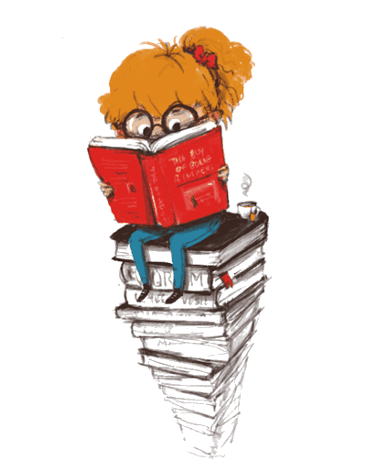
01 Обучение

Slide 4
Обучение
Младежите от 11 клас преминаха през всички методи в програмата и отсяха тези, които биха им свършили най- добра работа
В обучението участваха момчета от 11 клас , които бяха избрани да станат „носители на промяната“ и по- късно работиха като обучители на своите съученици по метода „връстници обучават връстници“.
01
02

Slide 5
Обучение
Етапи на обучението на младежите обучители
Модул 1
Модул 2
Модул 3
Модул 4
01
02
03
04
Разрешаване на конфликти по ненасилствен начин
Комуникация, граници и лично пространство
Подготовка за обучение на връстници
Мъжественост и изразяване на емоции

Slide 6
Обучение
Модул 1
Фаза
Фаза
Фаза
Фаза
01
03
02
03
04
Заключителна сесия
Опознаване и организационни въпроси
Мъжественост- доминираща, грижовна
Лично пространство и комуникация

Slide 7
Обучение
Модул 2
Фаза
Фаза
Фаза
01
02
03
Определение и изразяване на емоции
Как се поражда насилието
Повторение и обучение на връстници

Slide 8
Обучение
Модул 3
Фаза
Фаза
Фаза
Фаза
01
03
02
03
04
Разрешаване на конфликти
Как разрешаваме конфликти?
Заключение- Размисъл и перспектива
Как комуникираме, за да избегнем конфликти

Slide 9
Обучение
Модул 4
Фаза
Фаза
Фаза
Фаза
01
03
02
03
04
Организационни въпроси
Поглед назад- Модули 1, 2 и 3
Закриване на обучението
Кампания в социалните медии

Slide 10
02 Методи

Slide 11
Методи
Истинският мъж
Поздравете колкото можете повече: мъже/жени
Някой, който
Участниците разбират какви са действителните качества на един истински грижовен мъж
Участниците водят дискусия относно стереотипите по пол сред връстници.
Участниците се научават да правят разлика между това, което е дадено по рождение, и това, което е научено

Slide 12
Методи
бутилката Кока-кола
Кръг на емоциите
Кораб на романтичните връзки
Участниците се научават на техники за избягване на насилието и за да овладяват гнева си
Повишава осведомеността за собствения емоционален свят, обсъждане на значението на изразяването на чувствата.
Участниците разсъждения за собствените желания и амбивалентни чувства в отношенията между двойките

Slide 13
Методи
Участниците откриват своите склонности към контрол и как това може да навреди на уважението и сътрудничество в едно приятелство/връзка.
Направете заедно
Самурай
Участниците загряват и дискутират за различните стратегии да се защитим, без да нараняваме никого, честни, справедливи както и да печелим битка, без да използваме прекалена физическа сила, а самоконтрол.
Участниците изследват насилието, основано на пола, възможните ситуации в които жените упражняват насилие над мъже и обратното.
Личност A/B

Slide 14
Методи
Активиращо събитие - Реакция - Последствия
Принцесата и мечката
Полови стереотипи
Несъзнателно приписване на характеристики на пола
Предават се знания за половите стереотипи
Предават се знания за изграждането на пола
Предотвратяване на насилието
Да се научим да разбираме по-добре как се случва насилието
Стратегии да запазвате спокойствие в трудни ситуации и как да не се оставяме да бъдем провокирани

Slide 15
Методи
Фуния на гнева
Светофар
Дискусия за емоциите, стереотипите по пол и произхода на гнева и насилието. Осъзнаване на емоциите и подобряване на психичното здраве.
Ако някой се блъсне в колата ми, аз...
Участниците разбират, че насилието има различни форми, и често социокултурният контекст оформя това, което се разглежда като насилие, основано на пола
Участниците откриват как реагират в стресова ситуация. Дали са по – емоционални, по- рационални, дали изразяват гнева си физически или поведенчески

Slide 16
03 Работилници

Slide 17
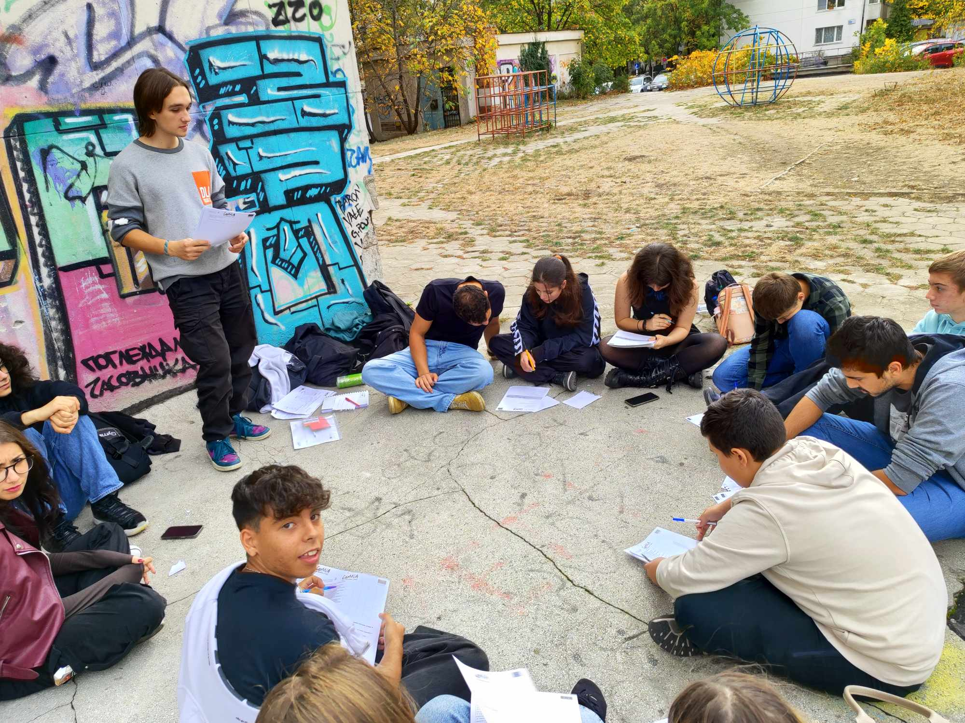
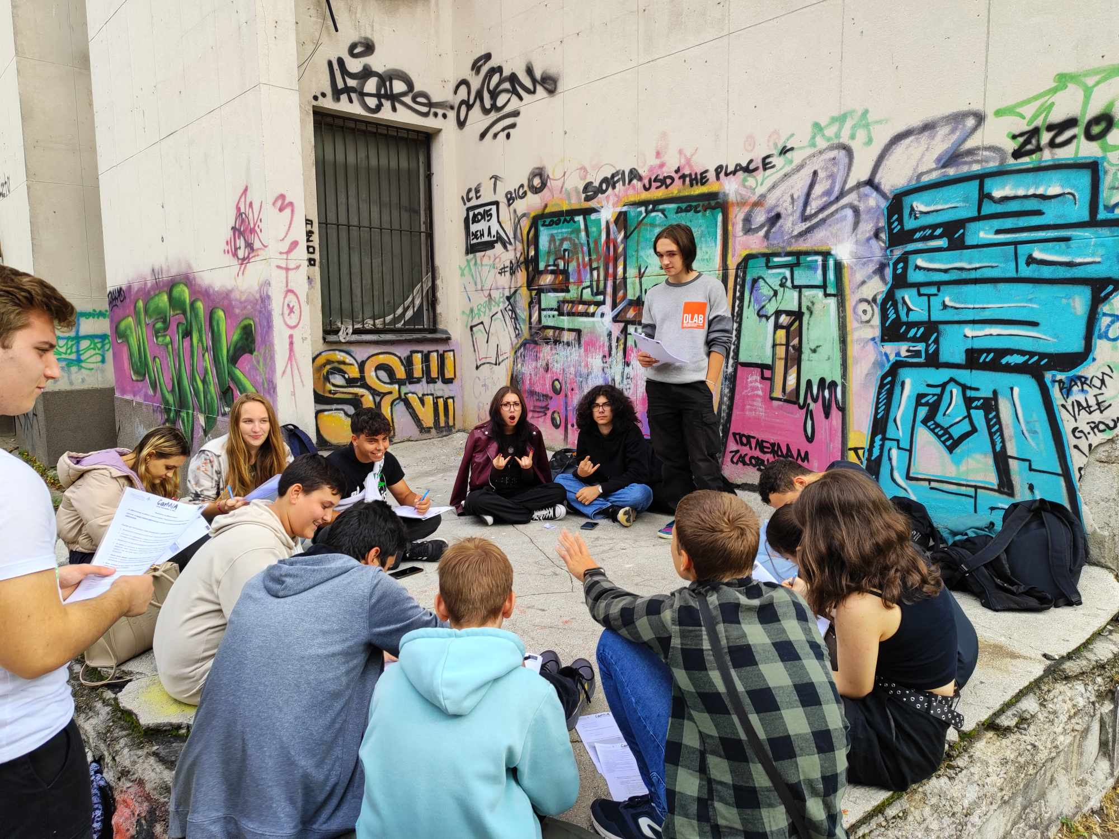
Работилници
Галерия- работилници с 8 и 9 клас клас
8 клас
9 клас
10 клас
11 клас

Slide 18
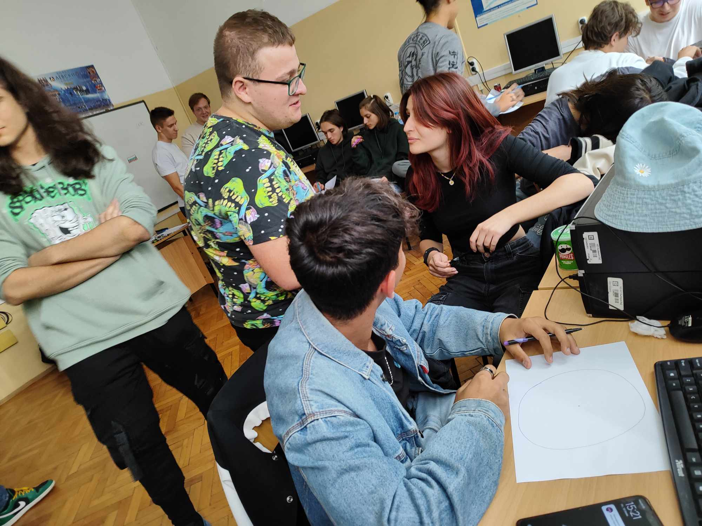
Работилници
Младежите обучители проведоха обучения на техните по- малки съученици, което породи приятелска среда в училище
По- малките ученици развиха своята емоционална интелигентност благодарение на работилниците

Slide 19
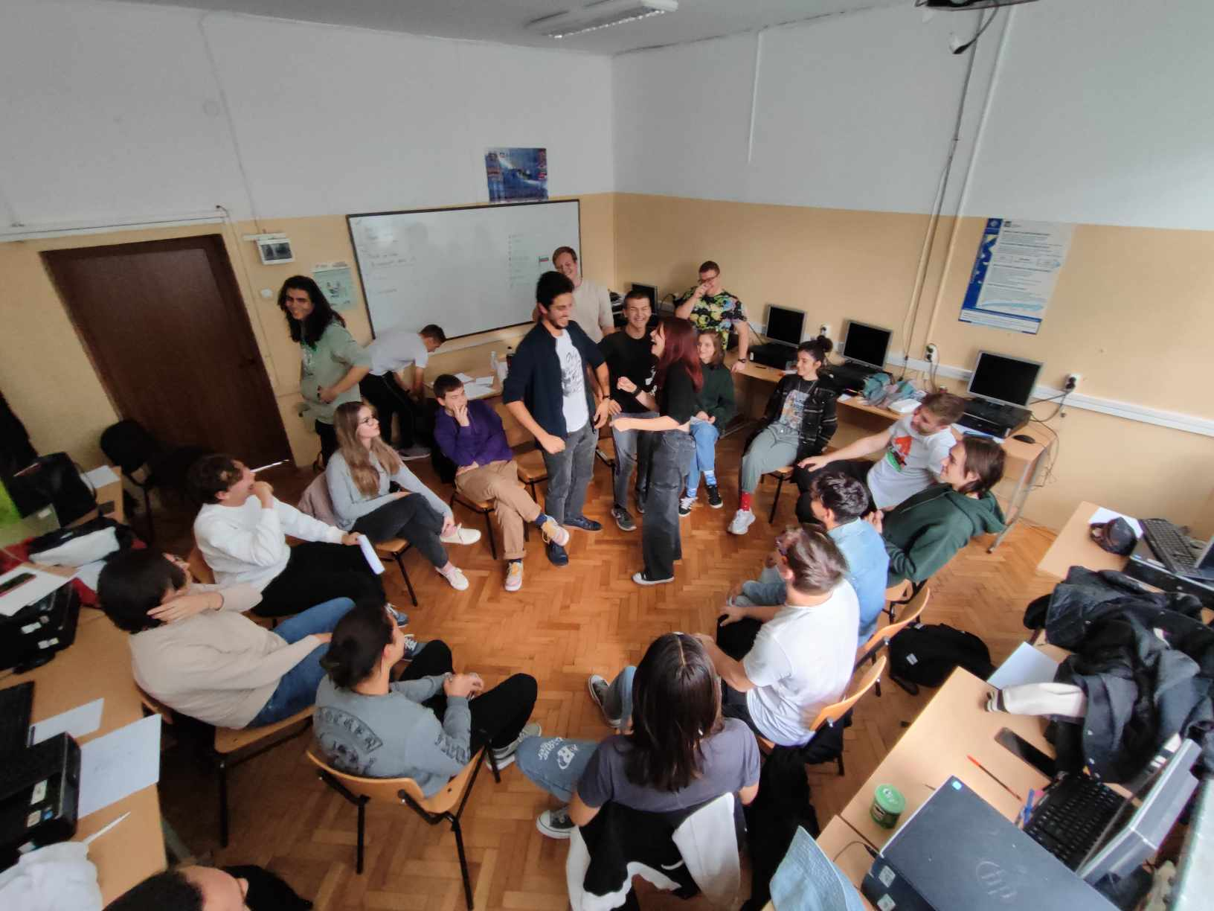
Работилници
Не след дълго, голяма част от гимназията прояви интерес към програмата
Десетки ученици отправят запитвания за следващи обучения

Slide 20
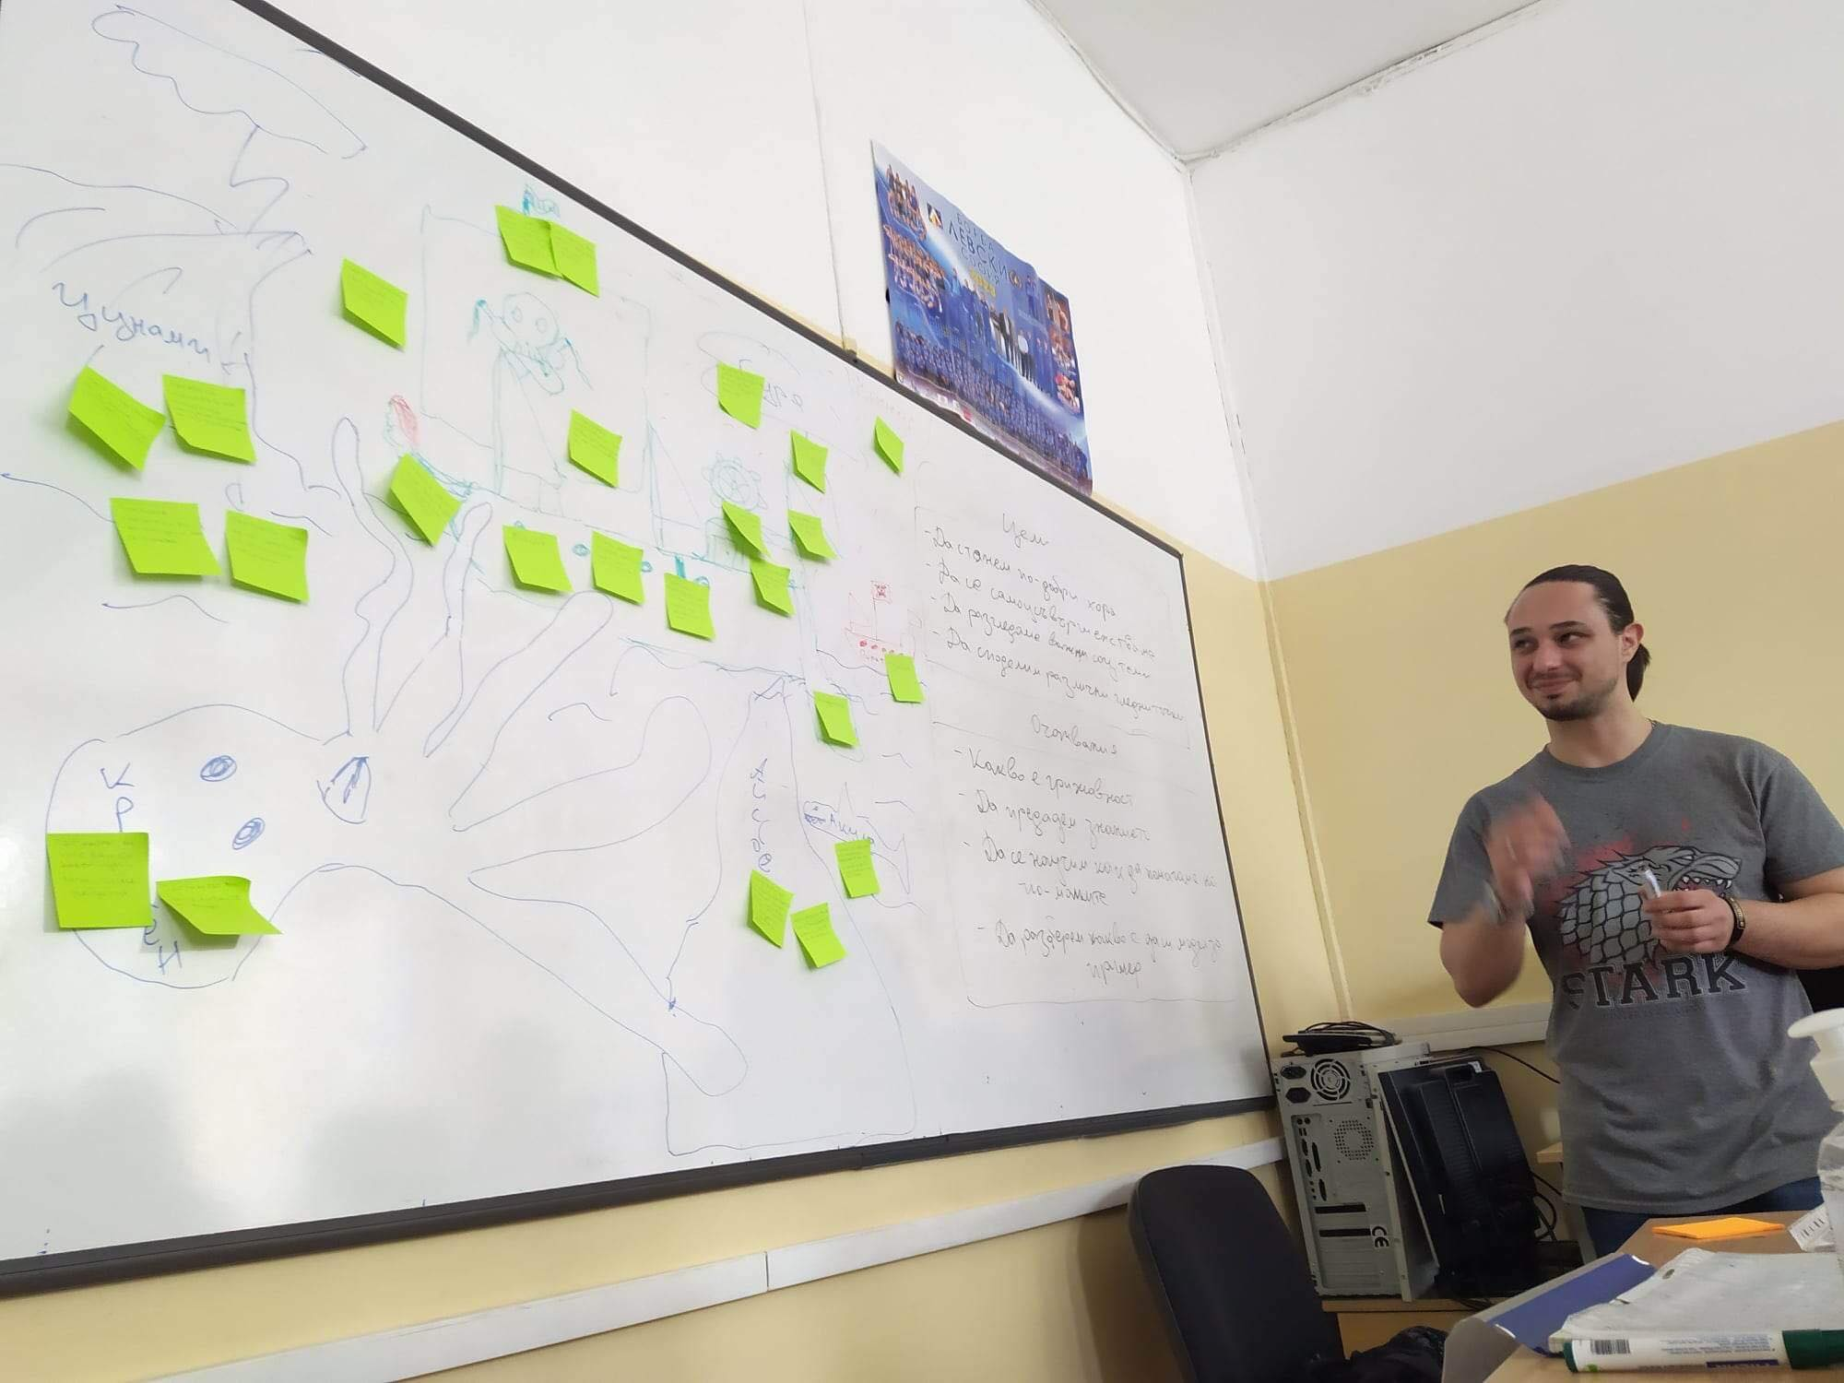
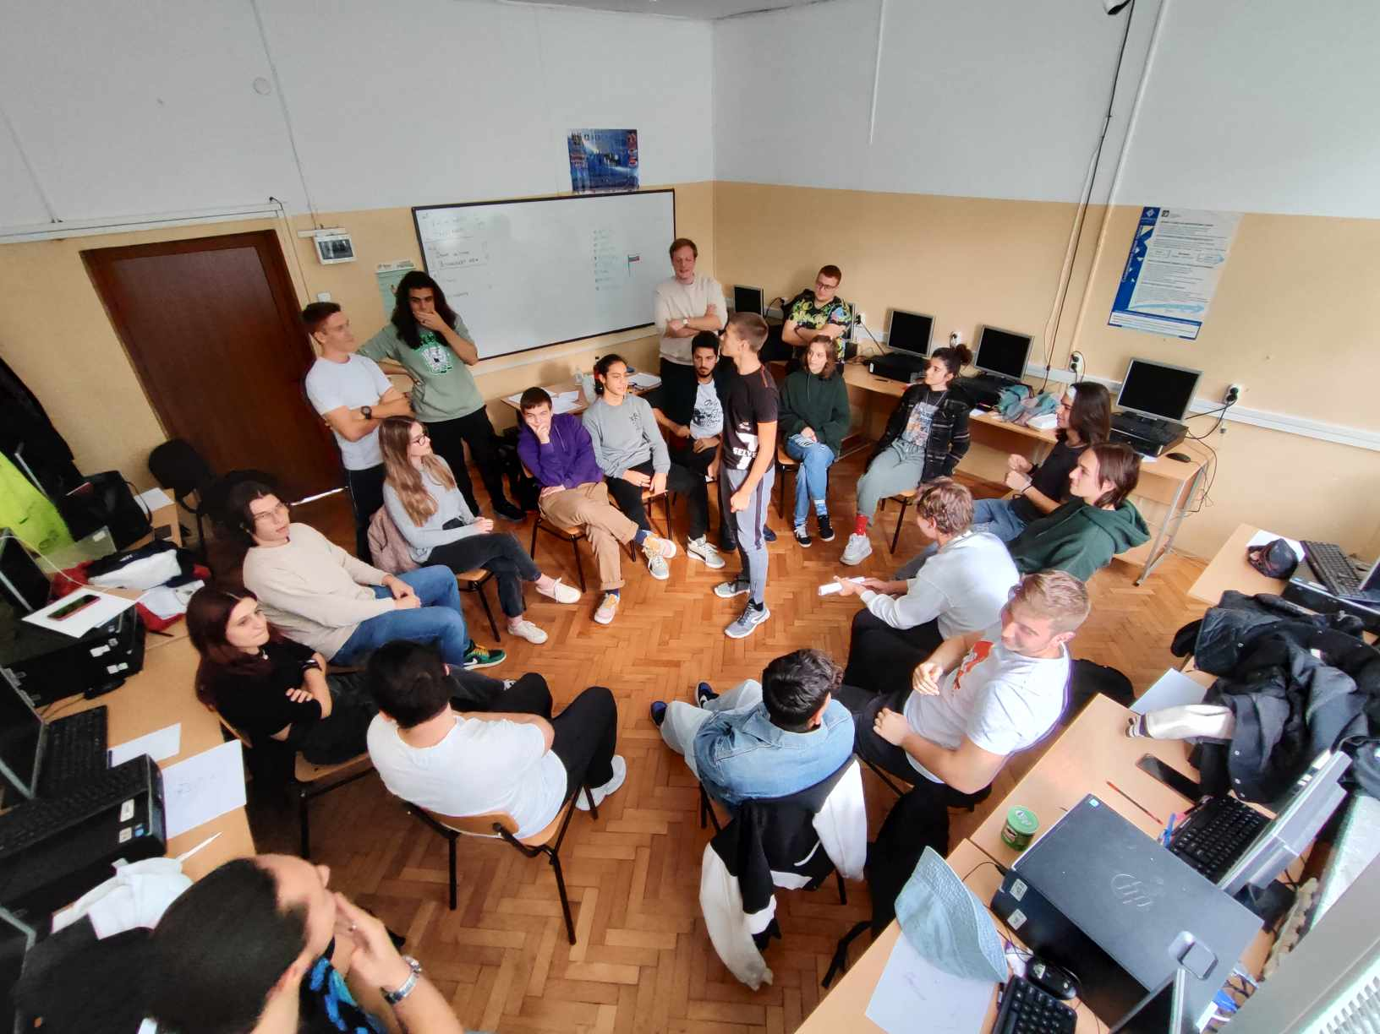
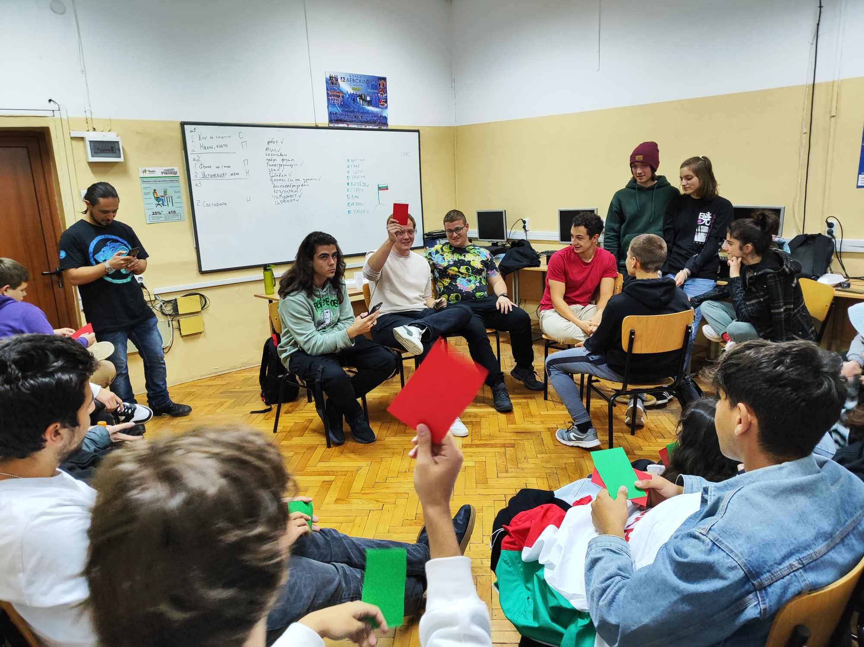
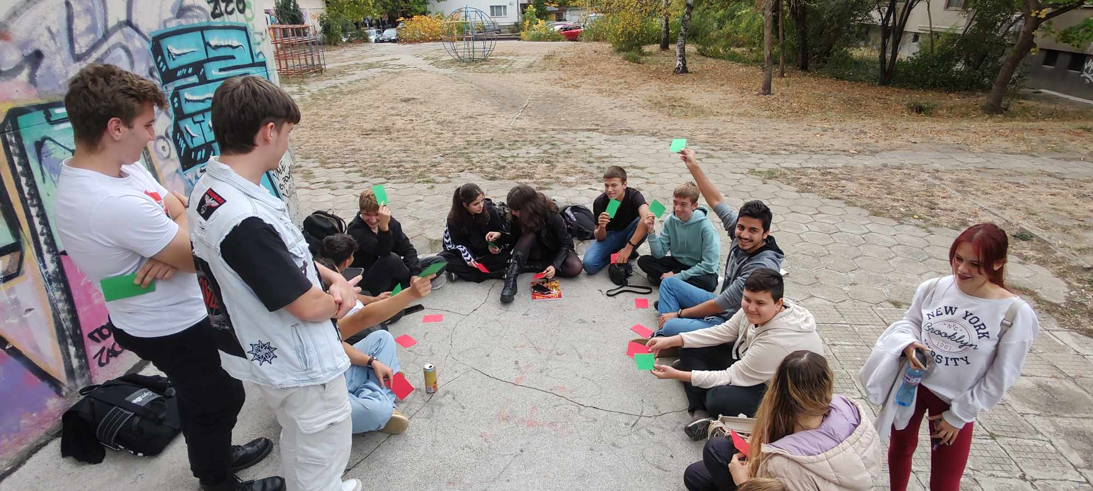
Работилници
Галерия- работилници с 9,10 и 11 клас

Slide 21
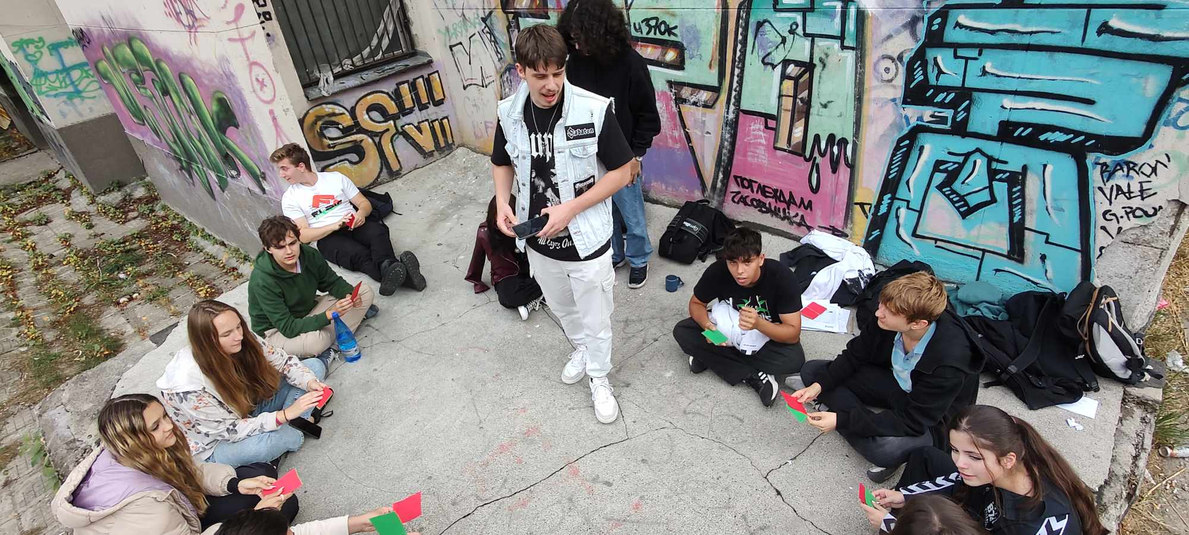
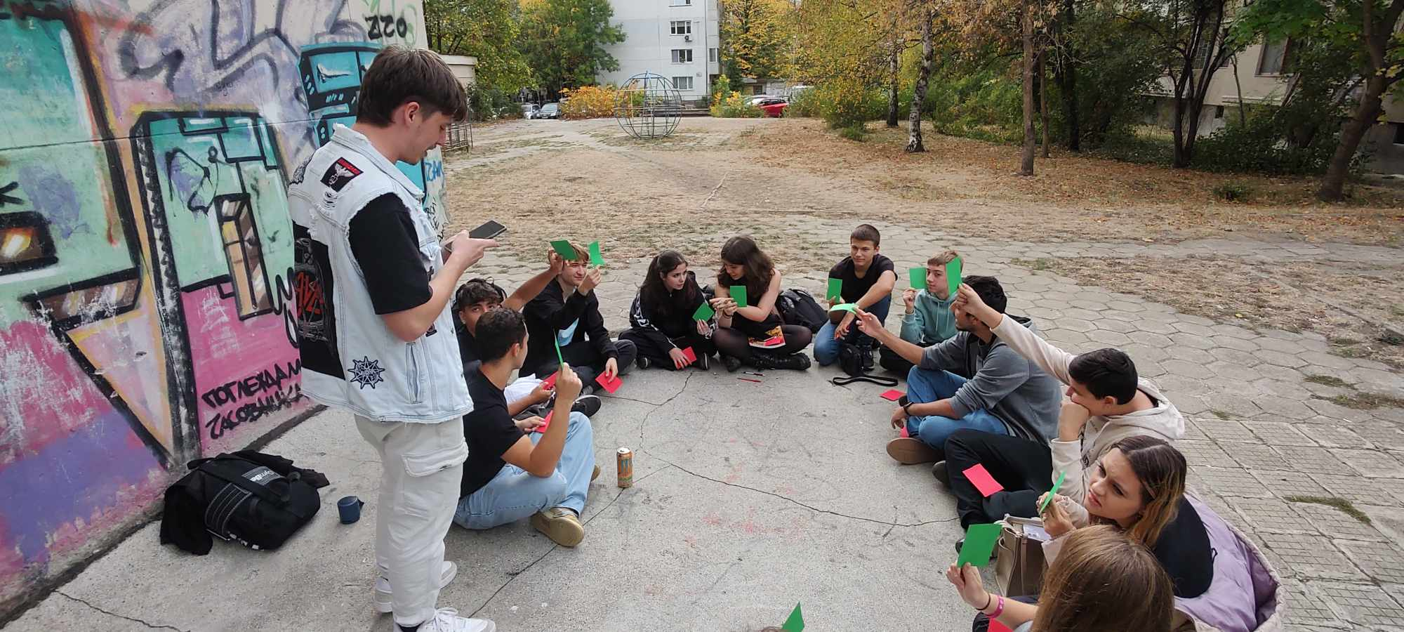
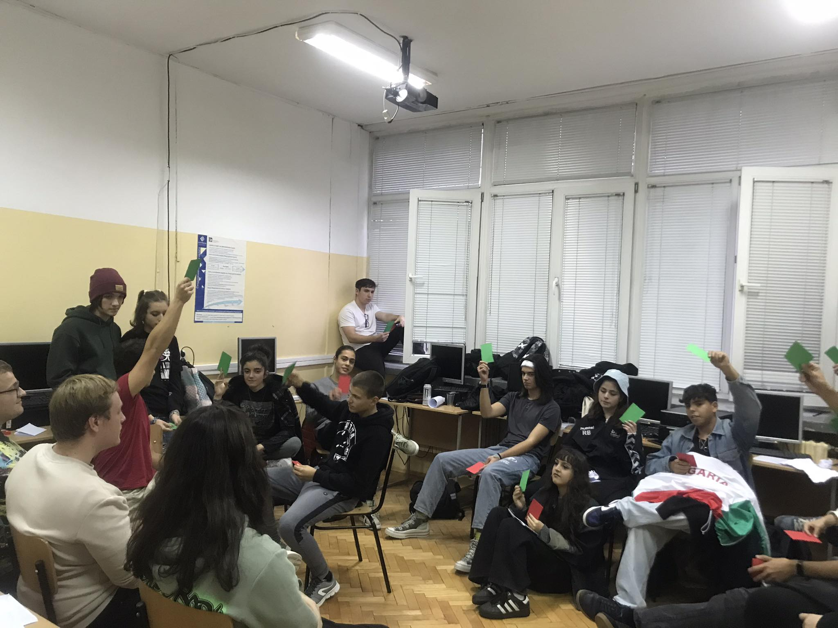
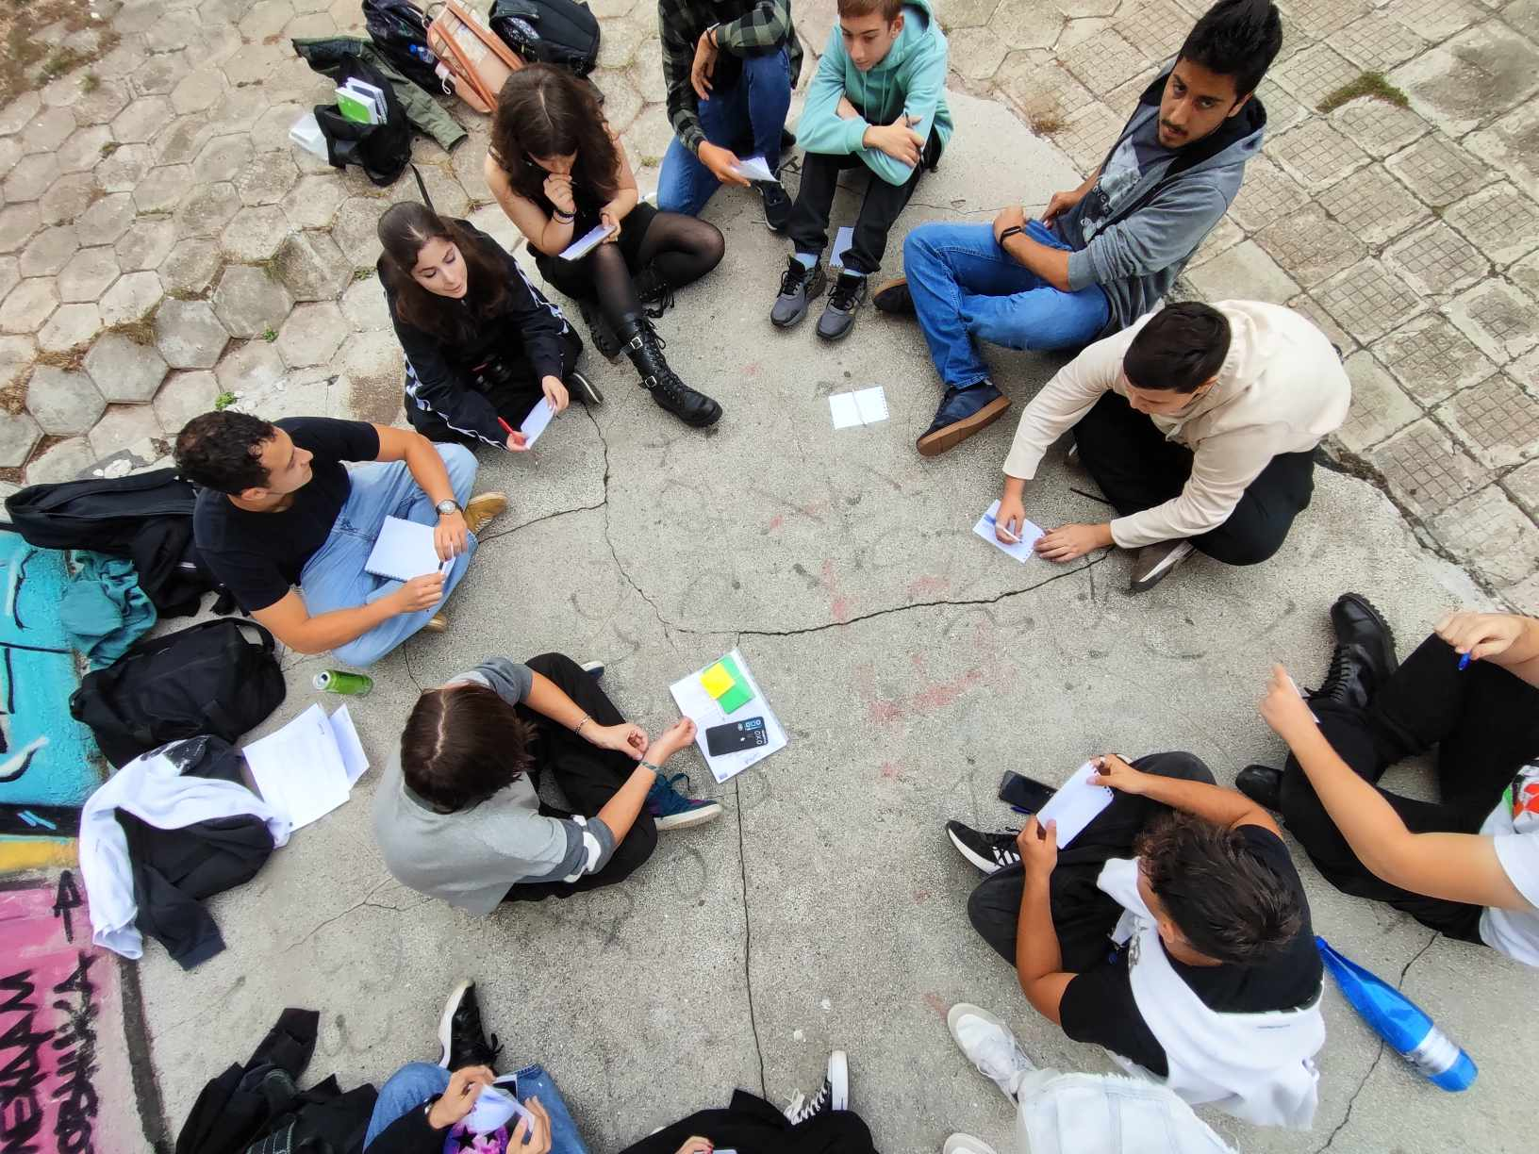
Работилници
Галерия- работилници с 8 клас

Slide 22
04 Резултати

Slide 23
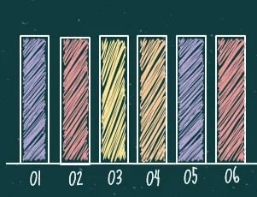
Резултати
04
01
Учениците от 11 клас се организираха и изготвиха презентации по гражданско образование на теми сексизъм; сексуален тормоз; домашно насилие;
Учениците започнаха да споделят своите емоции с връстниците си
02
05
Ученичката от 11 Ж клас, Никол Желязкова, участва на 11 национална конференция по биоетика и биоправо с доклад „Съвременни измерения на сексизма“
Учениците започнаха да разпознават емоциите си
06
03
Участниците в обучението отбелязват значителен напредък в отношенията си и емоционалното си развитие, спря му своите връстници, които не са участвали
Учениците придобиха способности за справяне със своите негативни емоции

Slide 24
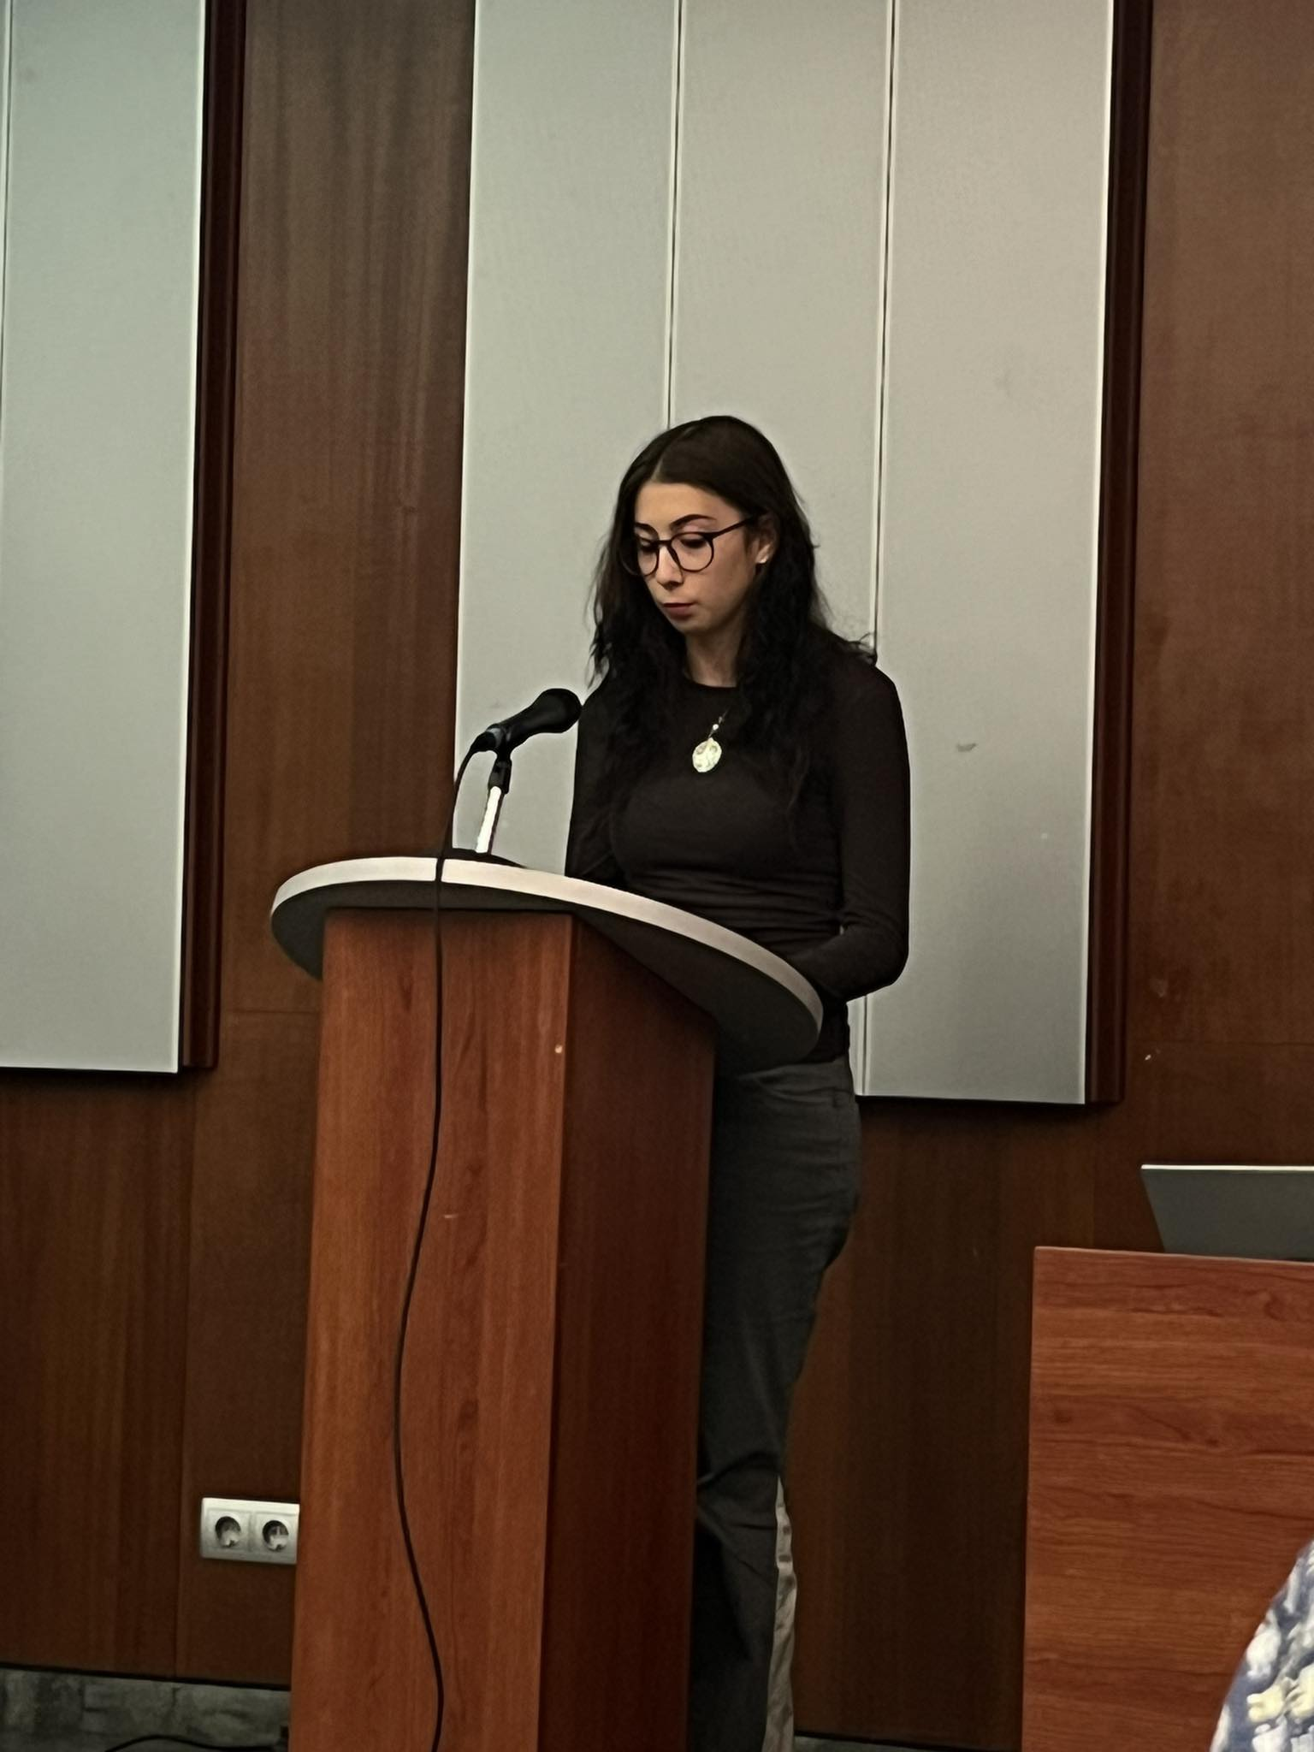
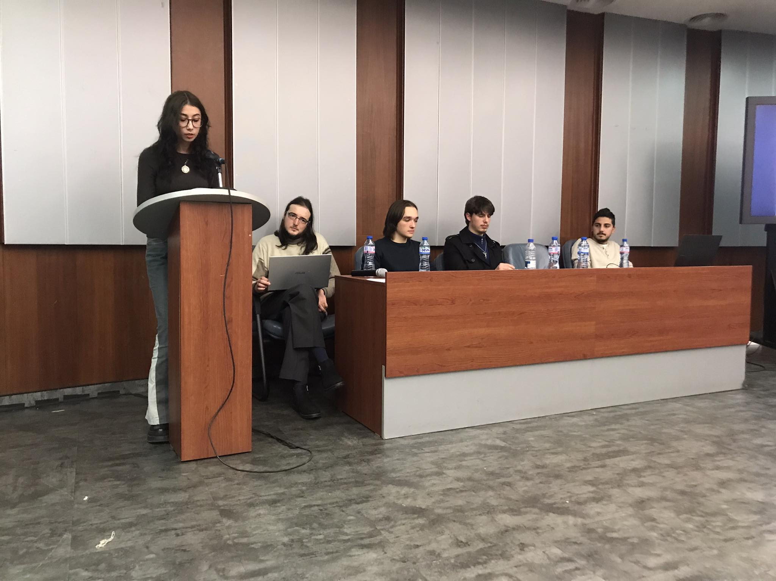
Резултати
Никол Желязкова- 11 национална конференция по биоетика и биоправо ( доклад :„Неравенството между половете“)

Slide 25
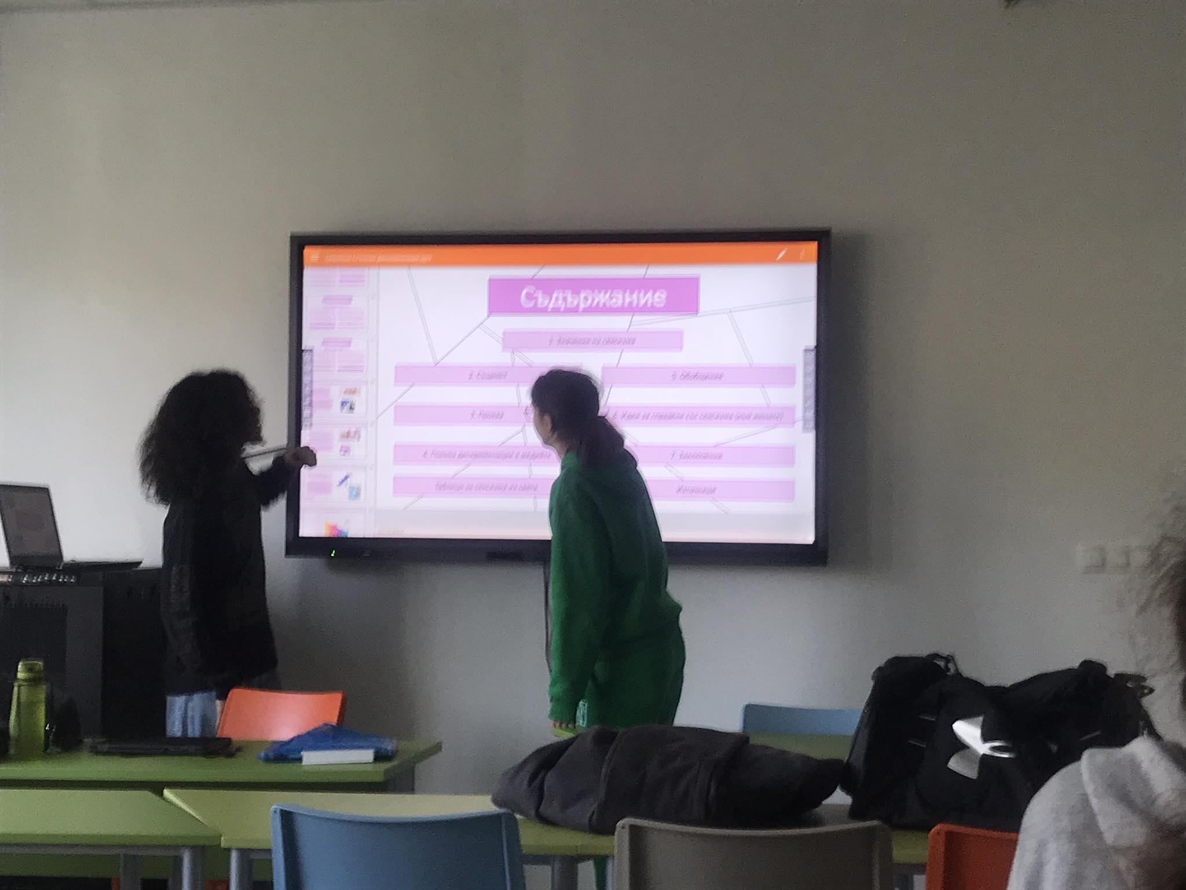
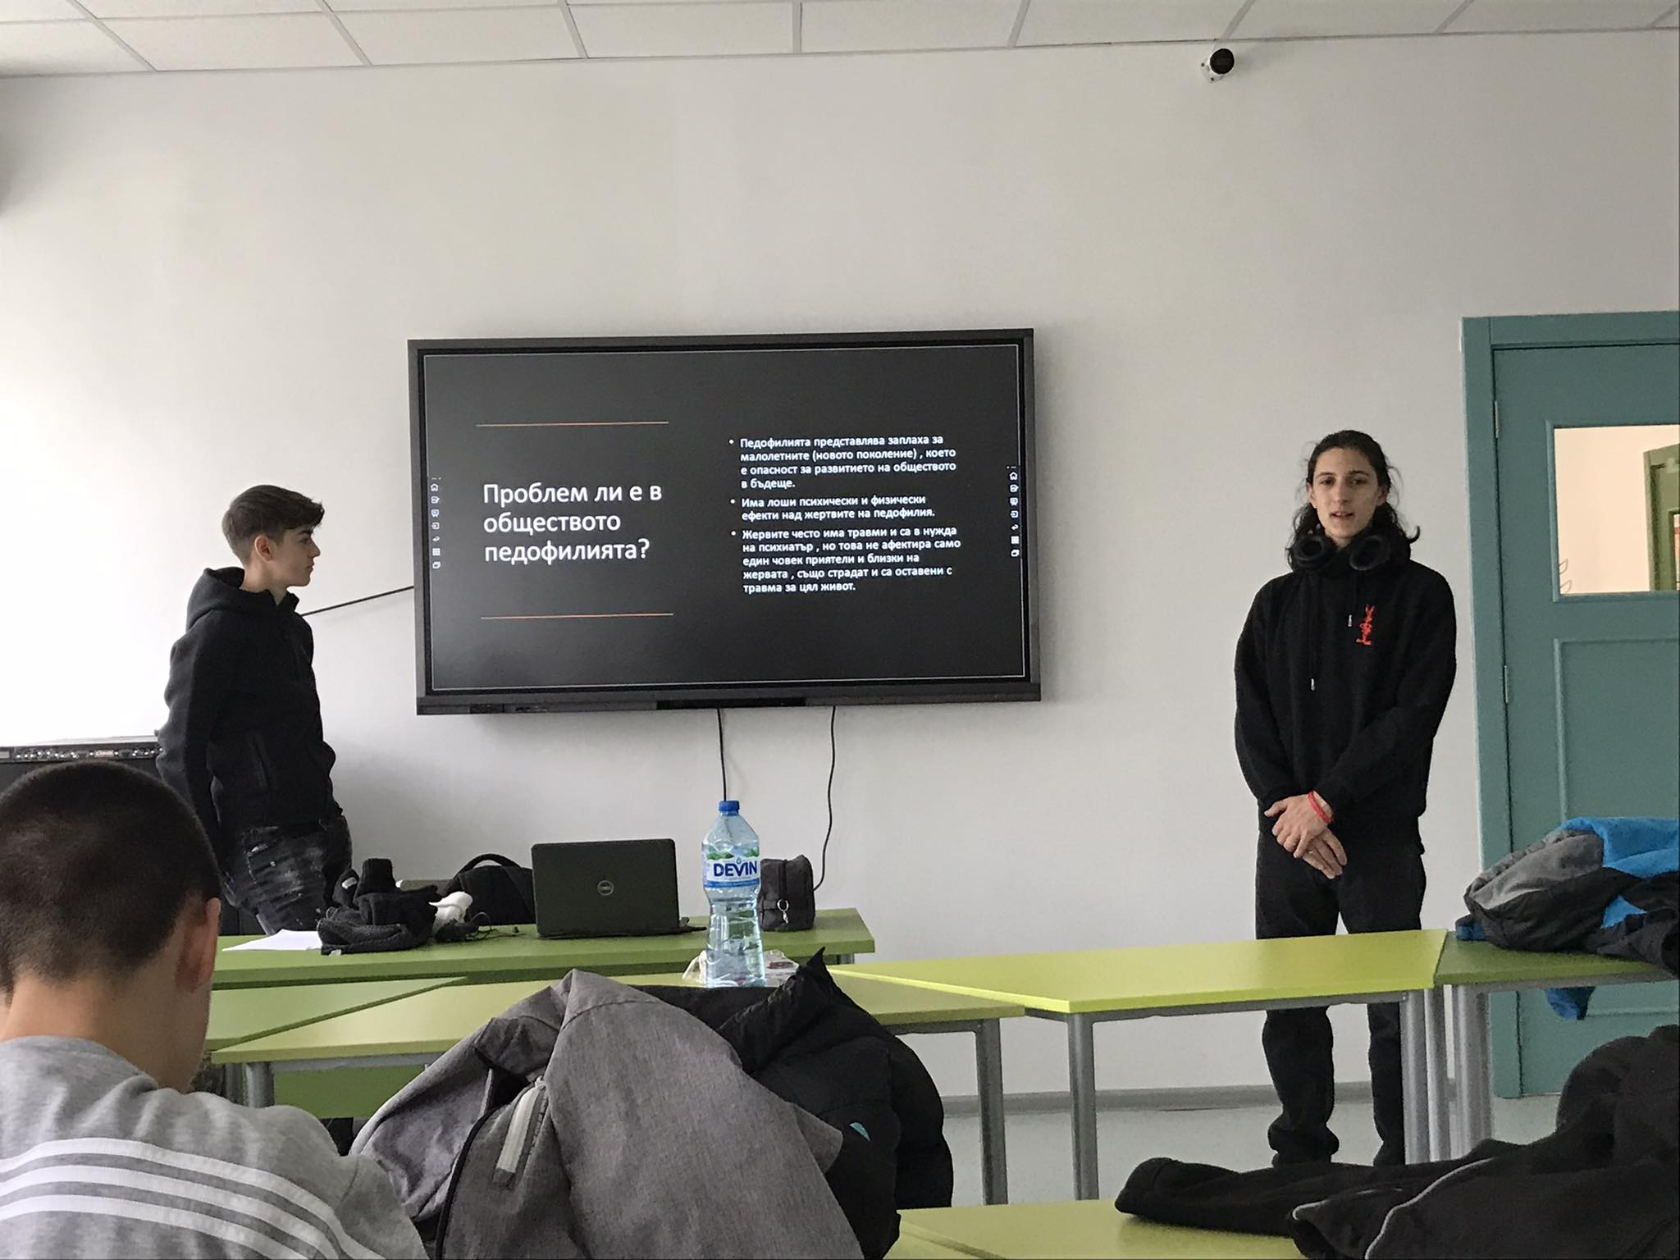
Резултати
Ученици от 11 клас на СПГЕ презентират теми свързани с проекта в час на класа ☺

Slide 26
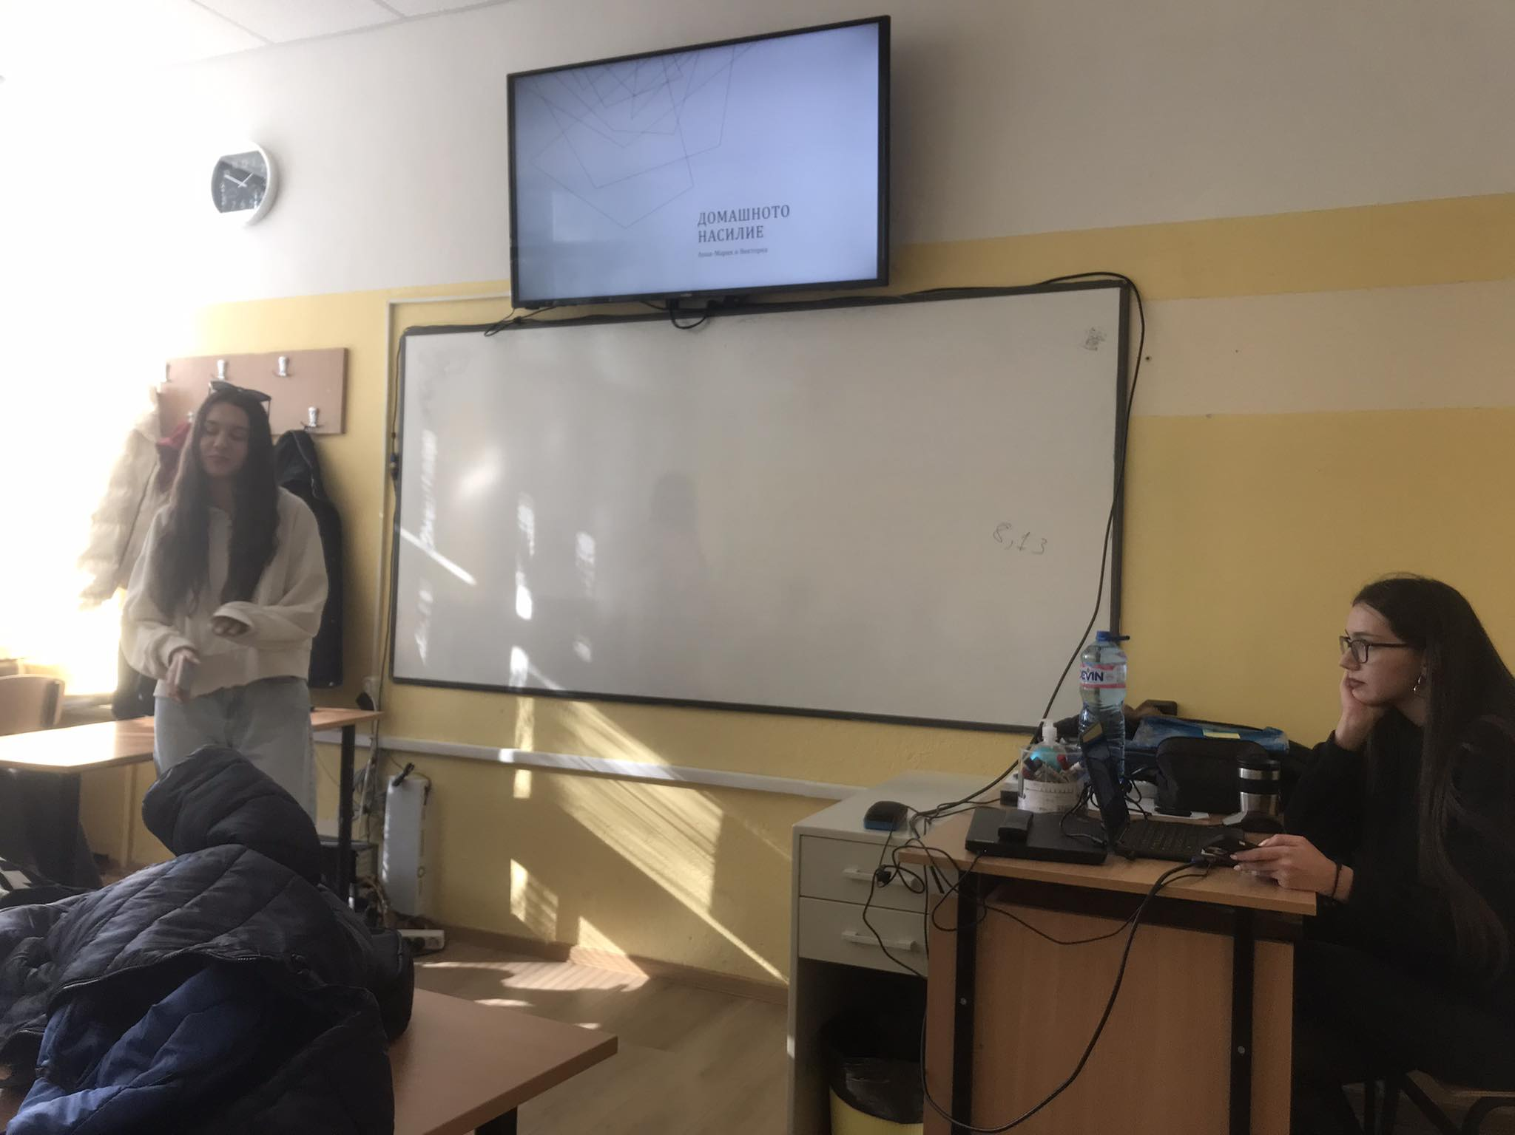
Резултати
Ученици от 11 клас на СПГЕ презентират теми свързани с проекта в час на класа ☺

Slide 27
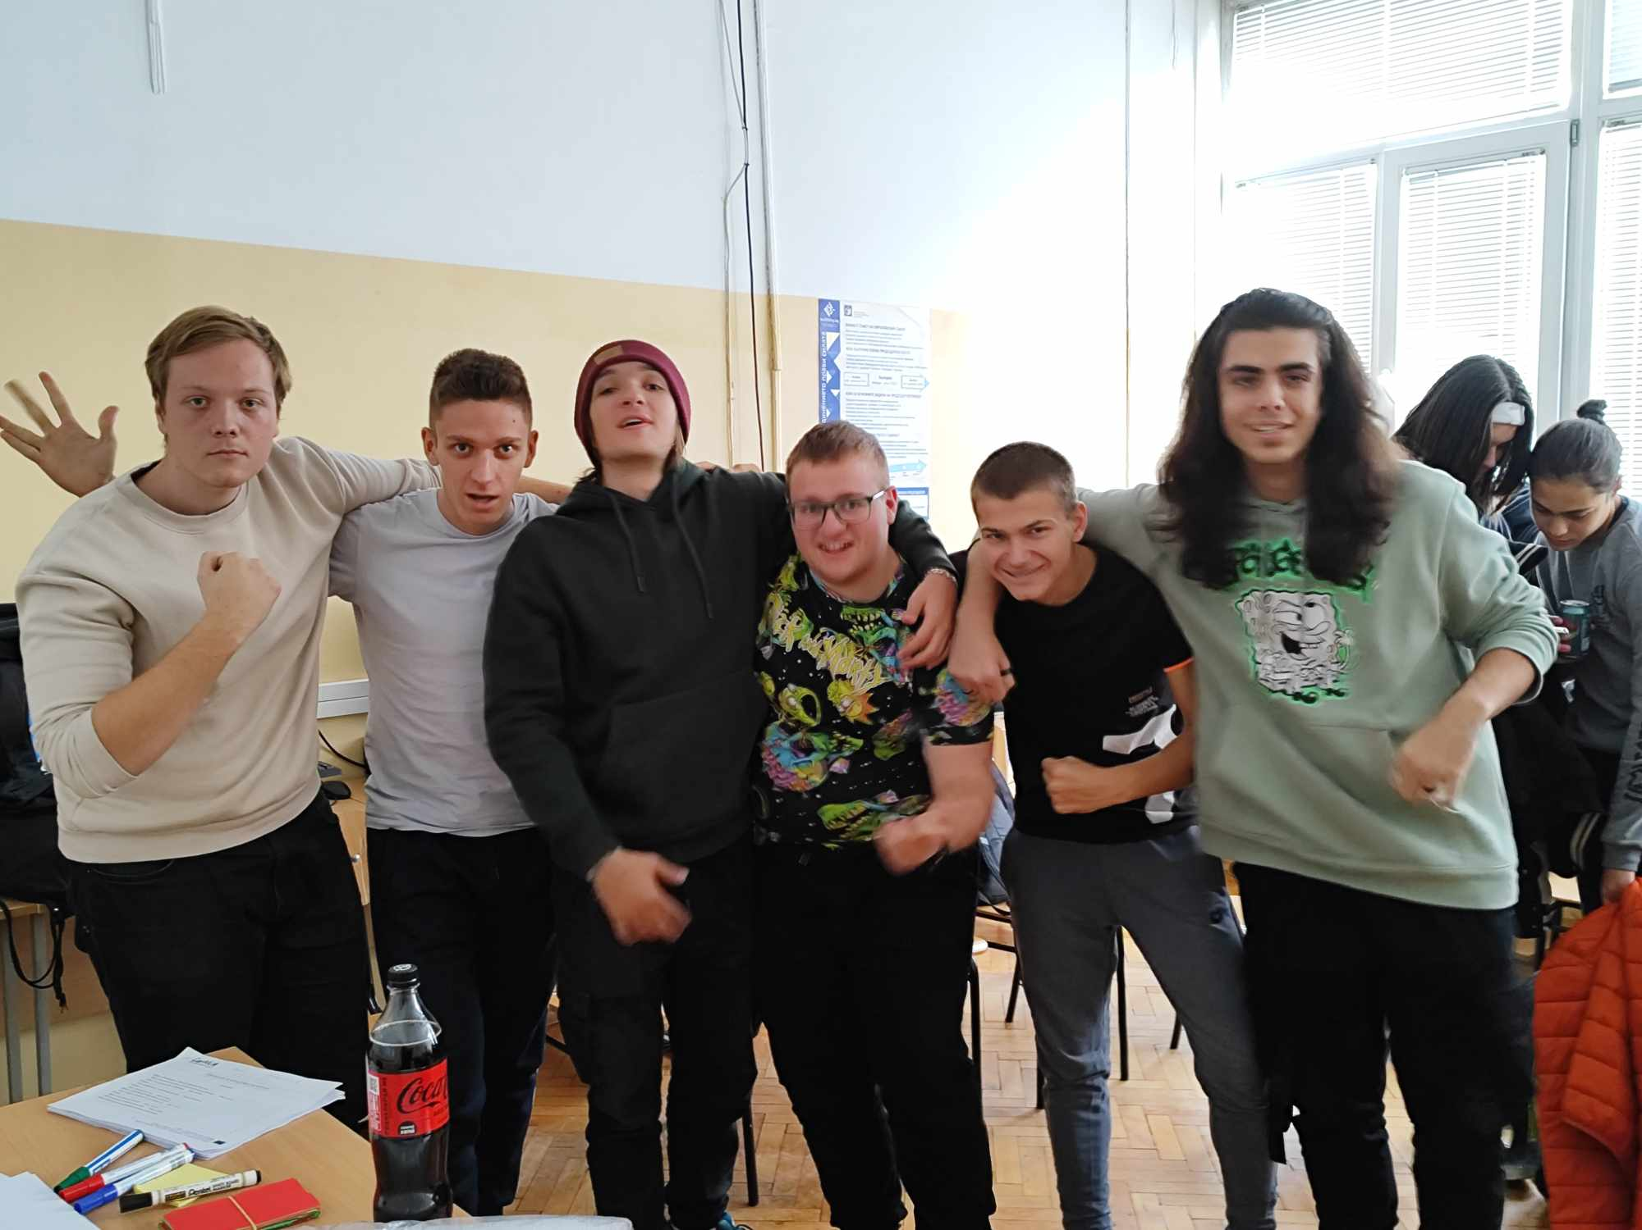
Резултати
Младежи обучители и доволен от обучението осмокласник ☺

Slide 28
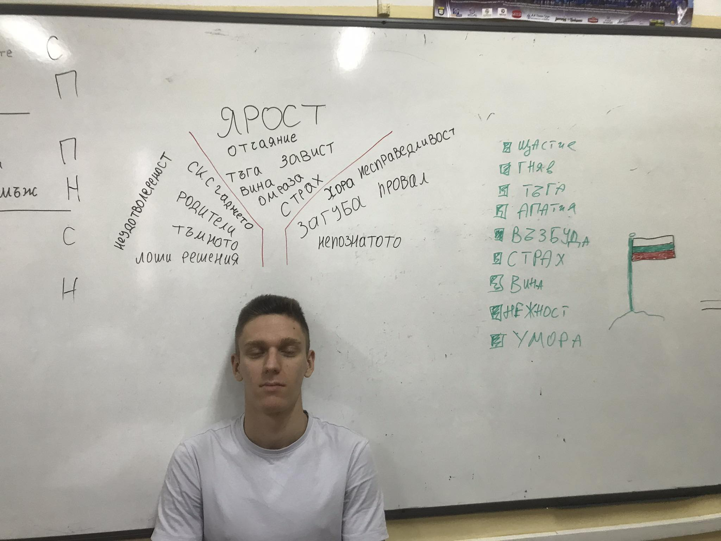
Резултати
Представяне на игра по време на работилница с 11 и 10 клас

Slide 29
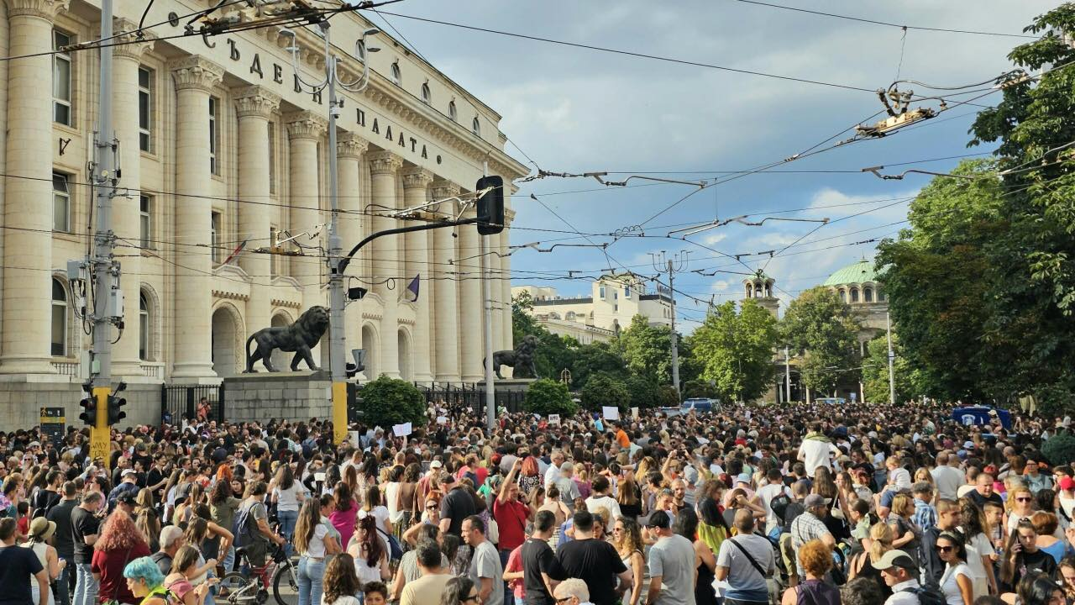
Резултати
През лятото на 2023 година клубът по етика към СПГЕ се включи активно в шествието срещу домашното насилие.

Slide 30
Резултати
В кампанията се включи и професионалният художник Моника Йончева, която изготви няколко дигитални материала
Материалите повлияха на учениците и бяха оценени високо от тях
Материалите бяха публикувани с нейно позволение в страницата на гимназията

Slide 31
Резултати

Slide 32
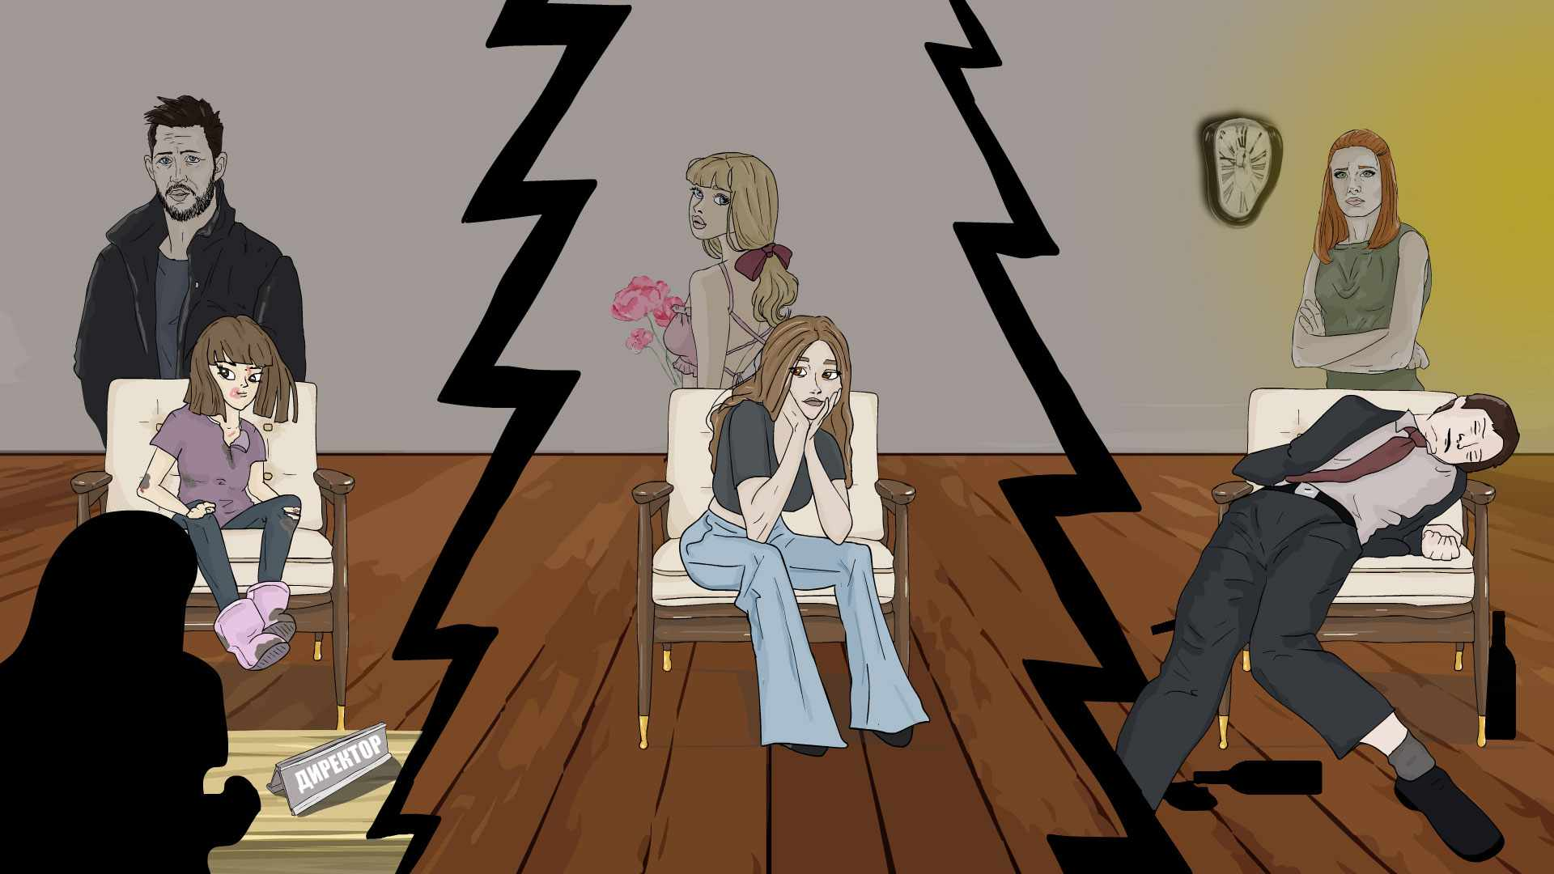
Резултати

Slide 33
05 Бъдещи цели

Slide 34
Бъдещи цели
Разширяване на обхвата на проекта и участие в повече подобни инициативи
Затвърдяване на емоционалната интелигентност в участвалите в проекта ученици
Развиване на емоционална интелигентност в бъдещите ученици на гимназията

Slide 35
Благодаря Ви
Координати:
0893669307
Изготвил: Иван Иванов, старши учител в СПГЕ „Джон Атанасов“

